Slide 1

Ιστορία Οικονομικών Θεωριών
Ενότητα 5: Διαφωτισμός
Adam Smith και Marquis de Condorcet
Κωνσταντίνος Ρεπαπής βασισμένο στις σημειώσεις του Νίκου Θεοχαράκη
Σχολή Οικονομικών και Πολιτικών Επιστημών
Τμήμα Οικονομικών Επιστημών

Slide 2
Σκοποί ενότητας
Να εξηγήσει τη γέννηση της κλασικής πολιτικής οικονομίας
Να δείξει την επιρροή του Σκωτικού Διαφωτισμού στον Adam Smith
Να αναλύσει τις θεωρίες του Adam Smith μέσα από τα έργα του και ιδιαίτερα
Την ανάλυση του καταμερισμού της εργασίας
Την εργασιακή θεωρία της αξίας
Το αόρατο χέρι
Να συζητήσουμε τις ιδέες του Condorcet

Slide 3
Περιεχόμενα ενότητας
Σκωτσέζικος Διαφωτισμός & Γαλλική επανάσταση
Adam Smith
Βιογραφία
Έργα
Θεωρία Ηθικών Συναισθημάτων
Πλούτος των Εθνών
Marquis de Condorcet
Βιογραφία
Έργα
L’Esquisse d’un tableau historique des progress de l’esprit humain
Essai sur l‘application de l’analyse a la probabilite des decision rendues a la pluralite des voix.

Slide 4
Antoine-Nicolas De Condorcet και Adam Smith
“They are opposite emblems in several respects. Condorcet has come to epitomize the cold, universalistic enlightenment of the French Revolution; the “utopian” enlightenment. Smith has come to epitomize the one-sided, reductionist enlightenment of laissez-faire economics; the “conservative” enlightenment.” (Rothchild, 2001, 2)

Slide 5
Σκωτσέζικος Διαφωτισμός

Slide 6
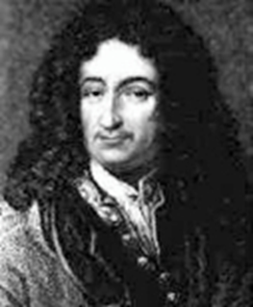
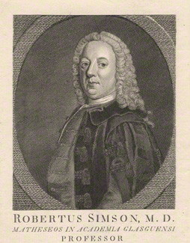
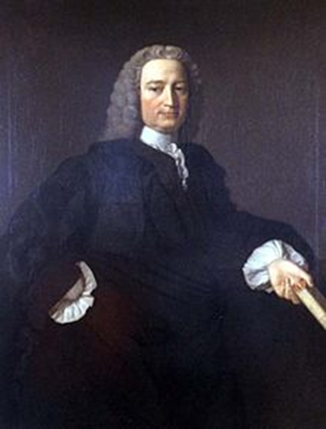
Σκωτσέζικος Διαφωτισμός
Gershom Carmichael
(1672-1729)
Πρώτος καθ. Ηθικής Φιλοσοφίας στη Γλασκόβη
(Δάσκαλος του Hutcheson)
Robert Simson
(1687 –1768)
Καθ. Μαθηματικών στη Γλασκόβη
(Δάσκαλος του Smith)
Francis Hutcheson
(1694-1746)
Καθ. Ηθικής Φιλοσοφίας στη Γλασκόβη
(Δάσκαλος του Smith)

Slide 7
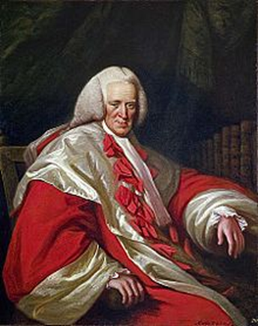
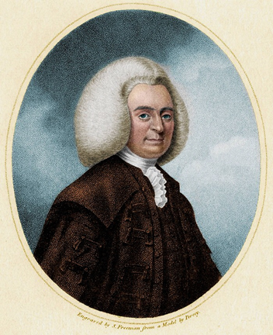
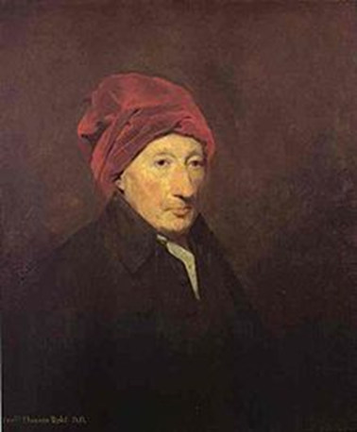
Σκωτσέζικος Διαφωτισμός
Henry Home, Lord Kames (1696-1782)
Φιλόσοφος, δικαστής, μείζων μορφή του Σ.Δ.
Colin Maclaurin
(1698-1746)
Καθ. Μαθηματικών
στο Εδιμβούργο
Thomas Reid
(1710-1796)
Φιλόσοφος, διαδέχθηκε τον Smith στη Γλασκόβη

Slide 8
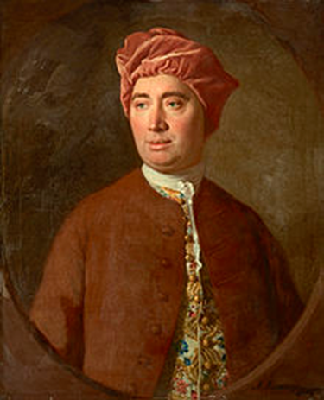
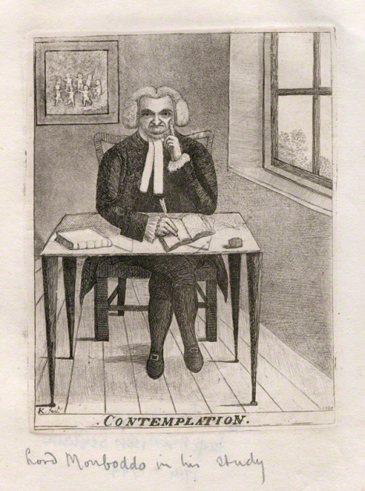
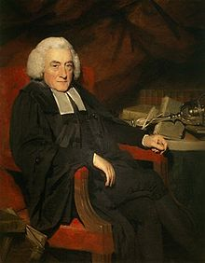
Σκωτσέζικος Διαφωτισμός
James Burnett,
Lord Monboddo
(1714 –1796)
Δικαστής,
γλωσσολόγος,
φιλόσοφος
William Robertson
(1721–1793)
Ιστορικός,
Πρύτανης στο Εδιμβούργο
David Hume
(1711 – 1776)

Slide 9
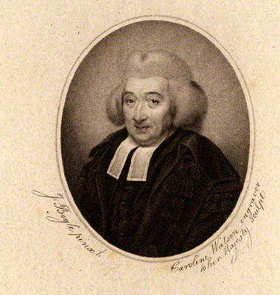
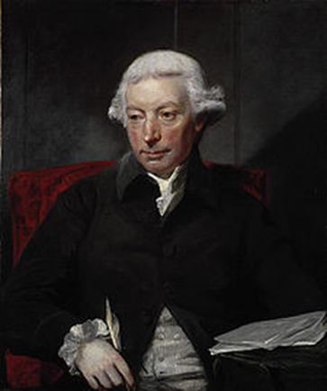
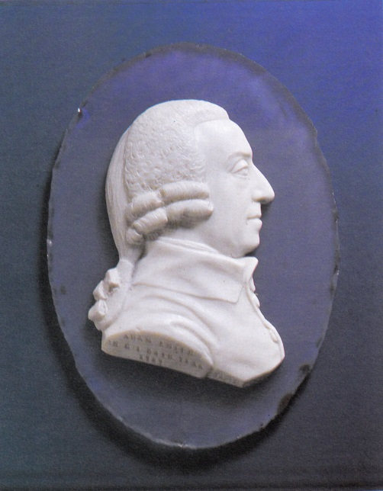
Σκωτσέζικος Διαφωτισμός
George Campbell
(1719 –1796)
Φιλόσοφος,
καθηγητής θεολογίας
Adam Ferguson
(1723 – 1816)
Καθηγητής Ηθικής φιλοσοφίας στο Εδιμβούργο
An Essay on the History of Civil Society (1767)
Adam Smith
(1723 –1790)

Slide 10
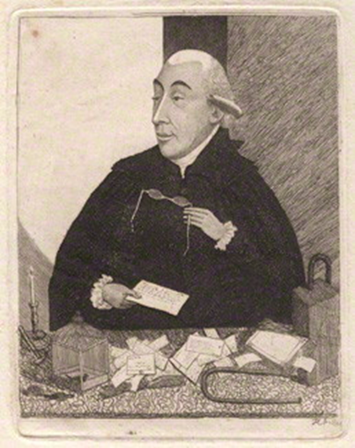
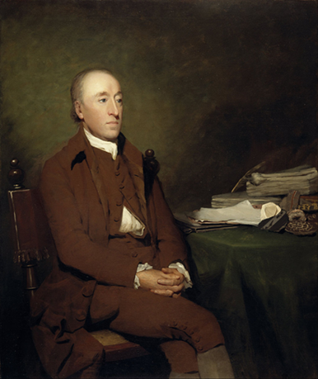
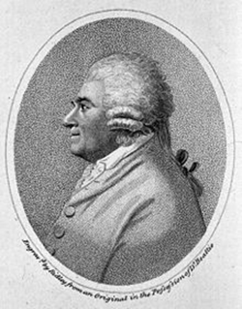
Σκωτσέζικος Διαφωτισμός
James Beattie
(1735-1803)
Καθ. Ηθικής Φιλοσοφίας
στο Aberdeen
Joseph Black (1728-1799)
Φυσικός και Χημικός
Καθηγητής στη
Γλασκόβη και στο Εδιμβούργο
James Hutton
(1726-1797)
Γεωλόγος
(με τον Black εκτελεστές της διαθήκης του Smith)

Slide 11
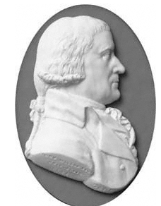
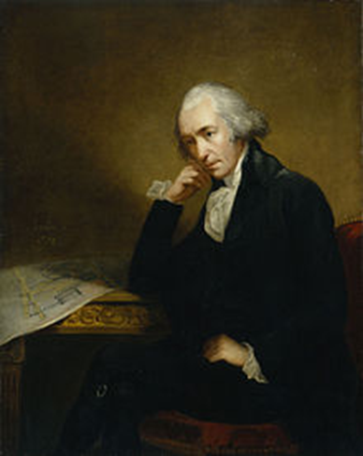
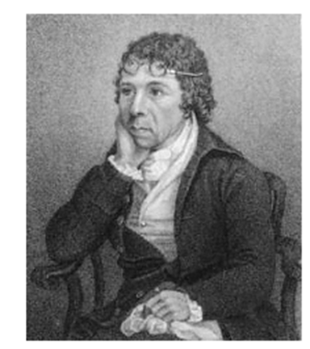
Σκωτσέζικος Διαφωτισμός
John Millar
(1735–1801) Φιλόσοφος, ιστορικός και Regius Professor of Civil Law στη Γλασκόβη
James Watt (1738-1819)
Εφευρέτης και μηχανικός
James Anderson
(1739-1808)
Αγρονόμος και οικονομολόγος
An Enquiry into the Nature of the Corn Laws, (1777)

Slide 12
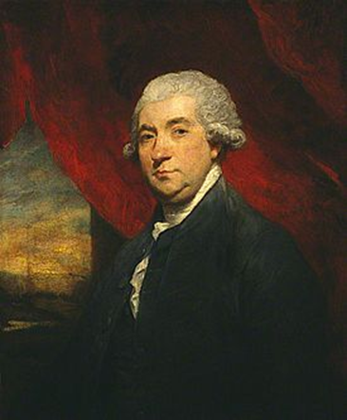
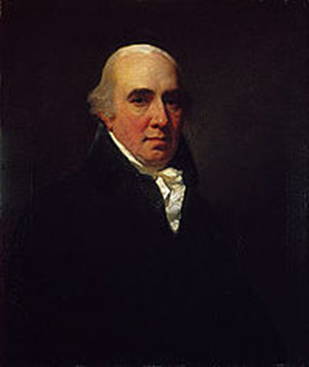
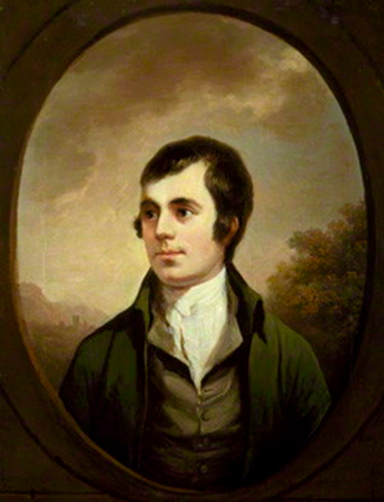
Σκωτσέζικος Διαφωτισμός
Dugald Stewart
(1753 –1828)
Φιλόσοφος και μαθηματικός
Βιογράφος του Smith
Διαδέχθηκε τον Ferguson
Robert Burns
(1759-1796)
Εθνικός ποιητής της Σκωτίας
James Boswell
(1740-1795)
Συγγραφέας

Slide 13

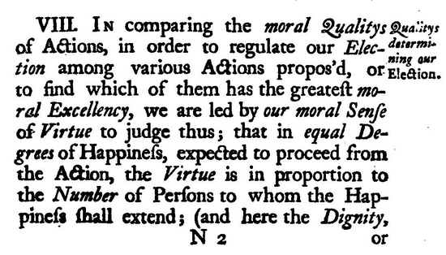


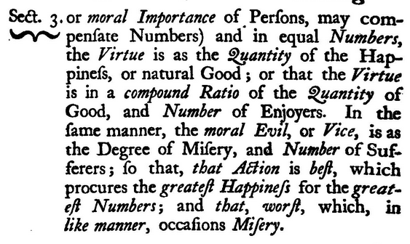
Σκωτσέζικος Διαφωτισμός
(1726)
Francis Hutcheson
(1694-1746)
Καθ. Ηθικής Φιλοσοφίας στη Γλασκόβη
(Δάσκαλος του Smith)

Slide 14
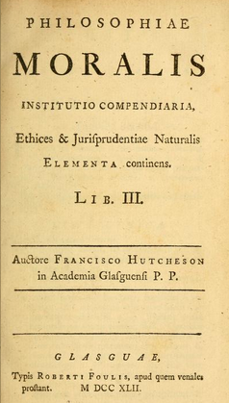
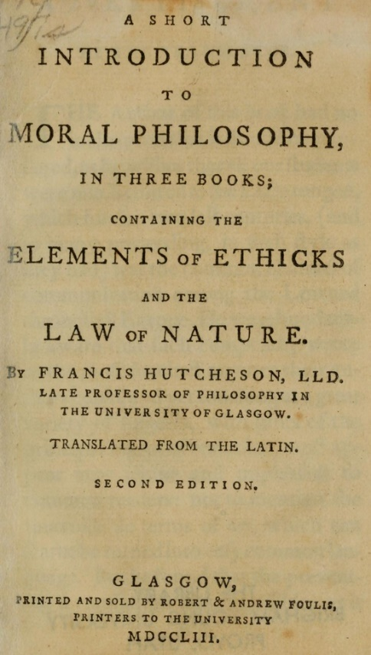
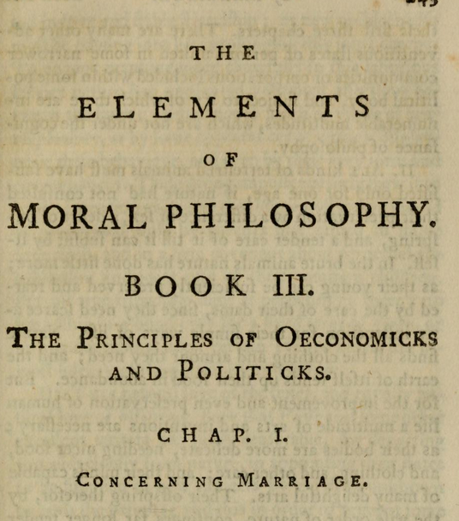
Σκωτσέζικος Διαφωτισμός
Benevolence οδηγεί την ανθρώπινη συμπεριφορά και επιτυγχάνουμε το συμφέρον μας χωρίς να το επιδιώκουμε
Αριστοτέλεια επίδραση

Slide 15
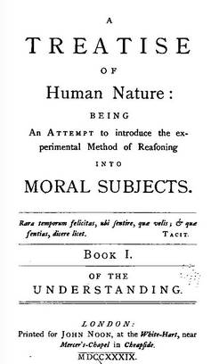
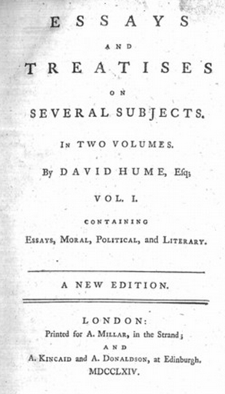
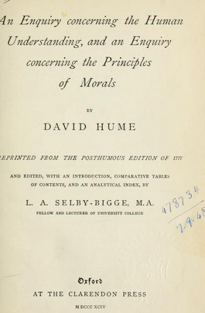

Σκωτσέζικος Διαφωτισμός
David Hume
(1711 – 1776)

Slide 16
Σκωτσέζικος Διαφωτισμός
A Treatise of Human Nature: Being an Attempt to introduce the experimental Method of Reasoning into Moral Subjects. (1739–40)
Essays Moral and Political (1741–2)
An Enquiry Concerning Human Understanding (1748
An Enquiry Concerning the Principles of Morals (1751)
Political Discourses (1752).
The History of England (1754–62)
The Natural History of Religion (1757)
"My Own Life" (1776) published by Adam Smith
Dialogues Concerning Natural Religion (1779)
David Hume
(1711 – 1776)

Slide 17

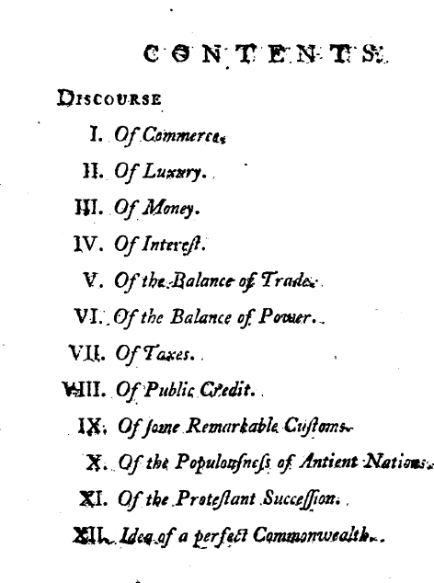
Σκωτσέζικος Διαφωτισμός
David Hume
(1711 – 1776)

Slide 18
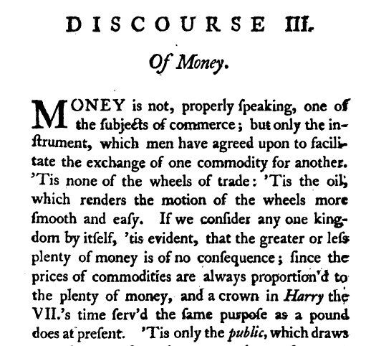

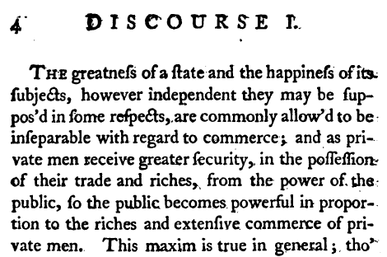

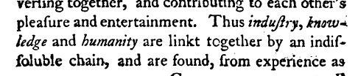
Σκωτσέζικος Διαφωτισμός

Slide 19


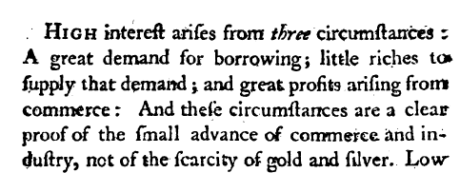
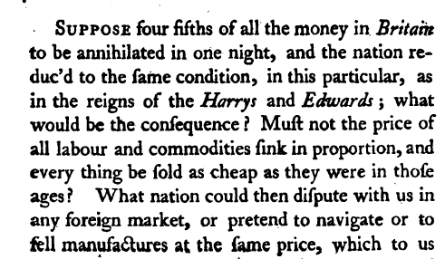
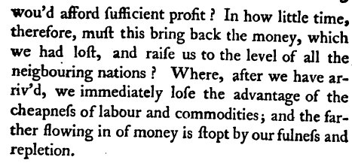
Σκωτσέζικος Διαφωτισμός
Price–specie flow mechanism

Slide 20
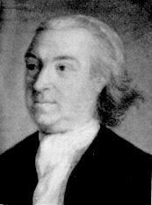
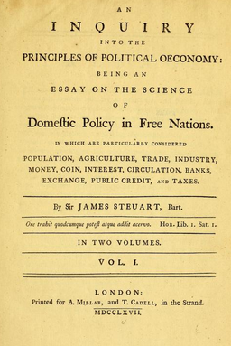
Sir James Steuart (1713-1780)
Τελευταίος εκπρόσωπος του μερκαντιλισμού
Ενεργή παρέμβαση του κράτους
Σχέση πληθυσμού και τροφίμων
Προστασία βιομηχανίας
Ρόλος ζήτησης στην «μακροοικονομική» ισορροπία
Προσφορά και ζήτηση
Profit upon alienation
Ζήτηση για εγχώρια πολυτελή αγαθά ευεργετική
Ισορροπία εργασίας και ζήτησης
Δεν υπάρχουν γενικοί κανόνες

Slide 21
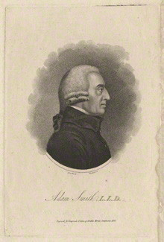
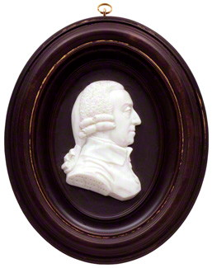
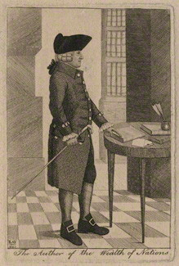
Adam Smith (1723-1790)
by James Tassie
glass paste medallion, 1787
by John Kay
etching, 1790
by Mackenzie, after James Tassie
stipple engraving, published 1809

Slide 22
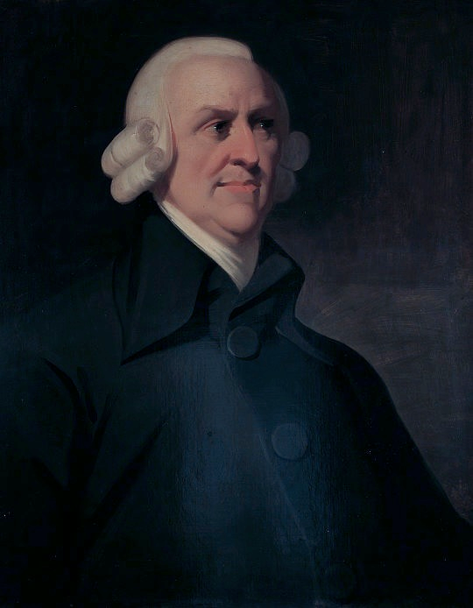
Adam Smith (1723-1790)
The Muir portrait

Slide 23
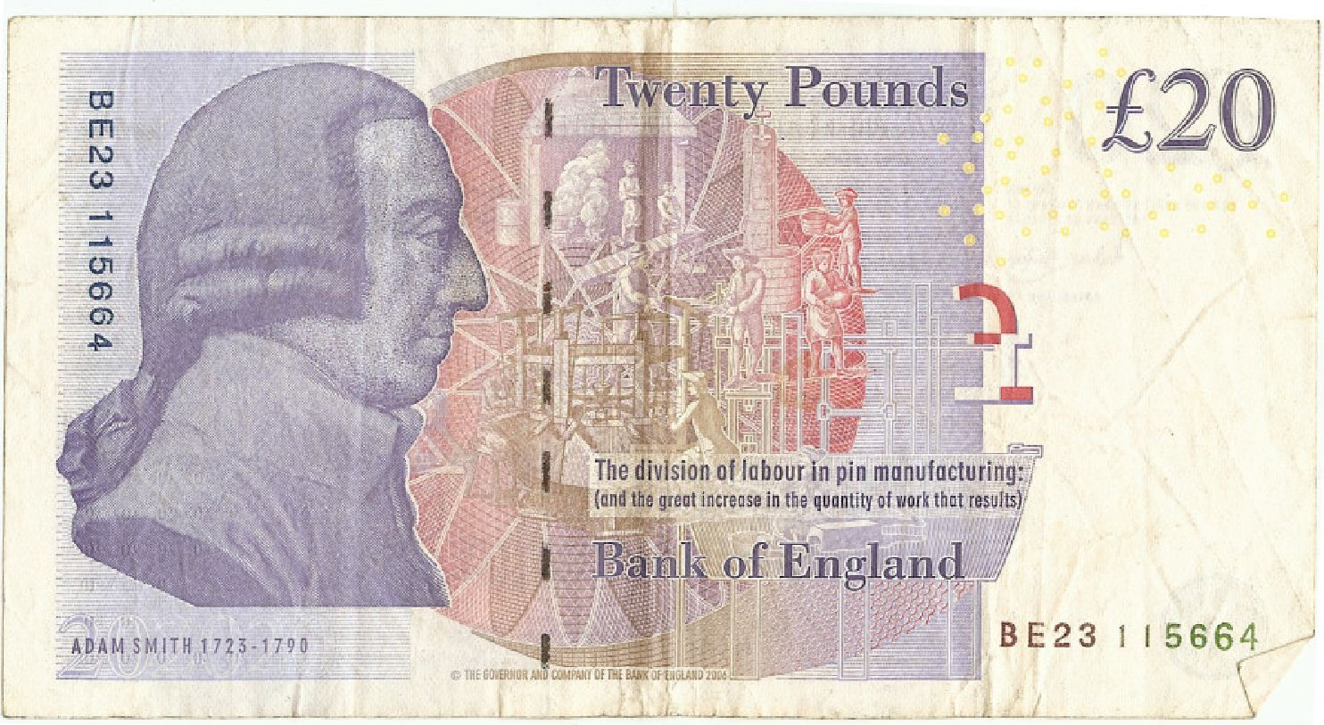
Adam Smith (1723-1790)

Slide 24
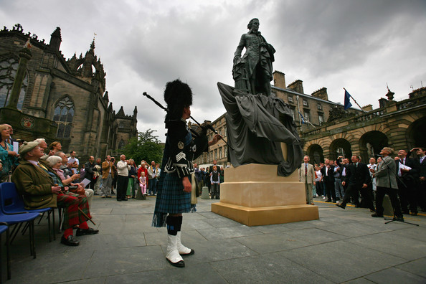
Adam Smith (1723-1790)
A crowd gather to watch the unveiling of a 10ft bronze statue of Scottish economist, philosopher and author Adam Smith (1723-1790) at the Royal Mile on July 4, 2008 in Edinburgh, Scotland. The statue, created by Alexander Stoddart, was unveiled in the heart of Edinburgh where Smith worked and died.

Slide 25
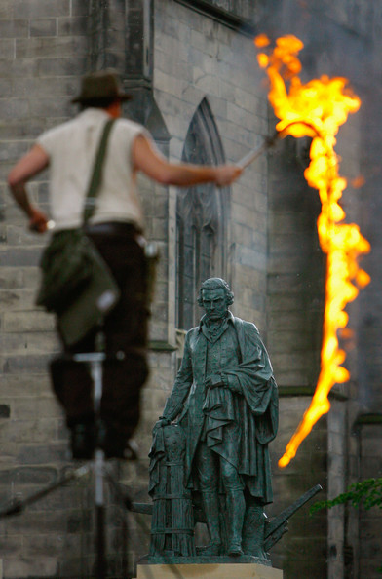
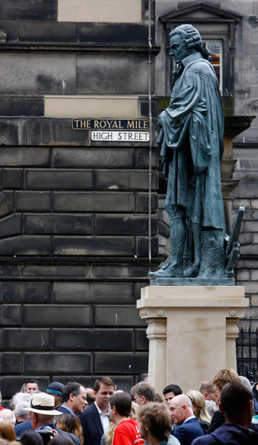
Adam Smith (1723-1790)

Slide 26
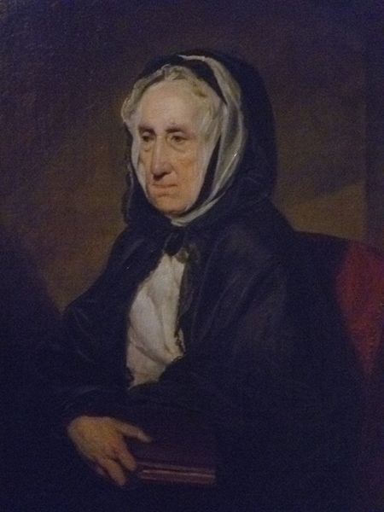
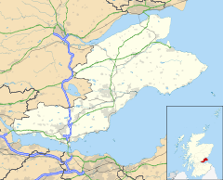
Adam Smith (1723-1790)
Βιογραφικά
Ο πατέρας του πέθανε όταν ήταν δύο μηνών και μεγάλωσε με την μητέρα του.
Σπούδασε στο πανεπιστήμιο της Γλασκόβης σε ηλικία 14 ετών.
1740 Snell exhibitioner, Balliol College, Oxford.
Γεννήθηκε στο Kirkcaldy, στην κομητεία του Fife στην Σκωτία
Η μητέρα του Smith
Margaret Douglas of Strathendry

Slide 27
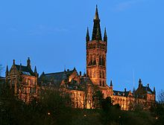
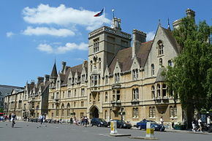
Adam Smith (1723-1790)
Glasgow University
Balliol College, Oxford

Slide 28
Adam Smith (1723-1790)
1748 Δημόσιες διαλέξεις στο Πανεπιστήμιο του Εδιμβούργου «rhetoric and belles-lettres»
1750 Γνωρίζει τον David Hume
1751 Καθηγητής Λογικής στο Πανεπιστήμιο της Γλασκόβης
1752 Μέλος της Philosophical Society of Edinburgh και Kαθηγητής Ηθικής Φιλοσοφίας
1759 Δημοσιεύει το Theory of Moral Sentiments
1762 Αναγορεύεται Doctor of Laws (LL.D.)
1763 Εγκαταλείπει το πανεπιστήμιο για να συνοδεύσει τον Henry Scott, Duke of Buccleuch [πρόγονο του Charles Townshend] στο Grand Tour
Toulouse [WoN]-Geneva [Voltaire]-Paris [Benjamin Franklin, Jacques Turgot, Jean D'Alembert, André Morellet, Helvétius, François Quesnay]
1766, πεθαίνει ο νεαρός αδελφός του Henry Scott στο Παρίσι και επιστρέφουν.

Slide 29
Adam Smith (1723-1790)
Professors of Moral Philosophy [Glasgow]
Gershom Carmichael MA (1727)
Francis Hutcheson MA LLD (1730)
Thomas Craigie MA (1746)
Adam Smith MA LLD (1752)
Thomas Reid MA DD (1764)

Slide 30



Adam Smith (1723-1790)
Charles Townshend
(1725 –1767)
Thomas Gainsborough:
Henry Scott (1746-1812),
3rd Duke of Buccleuch
Voltaire
(1694-1778)

Slide 31



Adam Smith (1723-1790)
André Morellet (1727 –1819)
Benjamin Franklin
(1706 - 1790)
Jean Le Rond d'Alembert
(1717-1783)

Slide 32



Adam Smith (1723-1790)
Claude Adrien Helvétius
(1715–1771)
Anne-Robert-Jacques Turgot
(1727-1781)
François Quesnay
(1694–1774)

Slide 33

Adam Smith (1723-1790)
1740 Balliol College, University of Oxford
1746 επιστρέφει στη Σκωτία και διορίζεται στην έδρα Ηθικής Φιλοσοφίας στη Γλασκόβη.
1759 The Theory of Moral Sentiments (first edition)
1762 δάσκαλος στον Δούκα του Buccleuch.
1766 Επιστρέψει στο Kirkcaldy και αφιερώνει τα επόμενα δέκα χρόνια στη συγγραφή του Πλούτου των Εθνών
1773 Fellow της Royal Society of London
1776 The Wealth of Nations (first edition)
1778 Διορίζεται Commissioner of Customs στη Σκωτία και ζει με τη μητέρα του στο Εδιμβούργο
1787-9 Lord Rector of the University of Glasgow

Slide 34


Adam Smith (1723-1790)
Η Θεωρία Ηθικών Συναισθημάτων (The Theory of Moral Sentiments) δημοσιεύθηκε το 1759 όταν ο Smith ήταν καθηγητής στη Γλασκόβη. Μια δεύτερη αναθεωρημένη έκδοση δημοσιεύθηκε το 1761. Άλλες τρεις εκδόσεις με μικρές αλλαγές εμφανίσθηκαν το 1767, 1774 και το 1781. Μια σημαντικά αναθεωρημένη έκδοση δημοσιεύθηκε λίγο πριν από το θάνατο του Smith το 1790.
Adam Smith, Η θεωρία των ηθικών συναισθημάτων, μετάφραση-επιμέλεια: Διονύσης Γ. Δρόσος, επιμέλεια σειράς: Μιχάλης Ψαλιδόπουλος,
Εκδόσεις Παπαζήση, 2012
Θεωρία Ηθικών Συναισθημάτων
1759

Slide 35


Adam Smith (1723-1790)

Slide 36
Άνταμ Σμιθ – Η θεωρία των ηθικών συναισθημάτων
Η θεωρία των ηθικών συναισθημάτων
Βασικές αρχές
Η βασική αξία για την ανθρώπινη συμπεριφορά δεν είναι το ατομικό κέρδος ή η αγάπη για τον εαυτό μας, αλλά η προσπάθεια κατανόησης του άλλου (sympathy).
Η προσπάθεια κατανόησης είναι φιλανθρωπία - δείχνει την προσπάθεια να ζούμε σε μια κοινωνία που είναι ανθρώπινη.
Πρέπει να υπάρχουν κανόνες συμπεριφοράς για να μπορέσει να λειτουργήσει μια κοινωνία.
Ο άνθρωπος έχει έμφυτα ηθικά συναισθήματα.

Slide 37





Slide 38
«Ανεξάρτητα από το πόσο εγωιστής πιστεύεται ότι είναι ο άνθρωπος, είναι προφανές ότι υπάρχουν κάποιες αρχές στη φύση του που τον κάνουν να ενδιαφέρεται για την ευημερία των άλλων και καθιστούν την ευτυχία τους απαραίτητη για αυτόν, ακόμα κι αν δεν έχει τίποτα να κερδίσει από αυτό, παρά μόνο την ευχαρίστηση να βλέπει τον συνάνθρωπό του ευτυχισμένο. Αυτού του είδους τα συναισθήματα είναι ο οίκτος και η συμπόνια, που νιώθουμε για τη δυστυχία του άλλου, όταν οι συνθήκες μας κάνουν να τον παρατηρήσουμε ή αν μας προκληθούν επειδή σκεφτόμαστε έντονα κάτι που έχει περάσει ο άλλος. Η λύπη των άλλων μάς κάνει συχνά λυπημένους – αυτό είναι ένα προφανές γεγονός που δεν χρειάζεται να το υποστηρίξουμε δίνοντας παραδείγματα. Αυτό το συναίσθημα, όπως όλα τα άλλα βασικά πάθη της ανθρώπινης φύσης, δεν περιορίζεται σε ενάρετους και συμπονετικούς ανθρώπους, αν και αυτοί μπορεί να το αισθάνονται πιο έντονα από άλλους. Ο μεγαλύτερος αγριάνθρωπος, ο πιο σκληραγωγημένος εγκληματίας, θρέφει, εν μέρει, αυτό το συναίσθημα.»

Slide 39
Η πρώτη γραμμή του βιβλίου
“How selfish so ever man be supposed, there are evidently some principles in his nature, which interest him in the fortunes of others, and render their happiness necessary to him, though he derives nothing from it except the pleasure of seeing it.” (Smith, 1976b:9)
Κάνουμε καλό στον γείτονά μας γιατί ελπίζουμε ότι αν βρεθούμε σε ανάγκη, θα βοηθηθούμε και εμείς.
Αλλά όχι ως πράξη ανταλλαγής, αλλά ως πράξη συμπόνιας προς έναν άγνωστο.
Αν ο κόσμος δεν φέρεται ηθικά στις πράξεις του με τους συνανθρώπους του, τότε θα υπάρξει κοινωνική αναρχία.
Οπότε, χρειάζονται κανόνες - ηθικοί και νομικοί - για να μπορούμε να ζούμε σε μια ισορροπημένη κοινωνία.

Slide 40



Slide 41





Adam Smith (1723-1790)

Slide 42



Δημήτριος Καλιτσουνάκης
(δημοτική)
Παπαζήση, 1999
Ευρωεκδοτική, 1991
μετάφραση: Χρήστος Βαλλιάνος
επιμέλεια: Γιάννης Μηλιός
Ελληνικά Γράμματα, 2000
Δημήτριος Καλιτσουνάκης Εστία, 1948

Slide 43

- Πρώτη δημοσίευση 1776
-Μια συστηματική μελέτη για τον πλούτο των εθνών.
Η αρχή της Πολιτικής Οικονομίας (political economy).
Μεθοδολογία – αναλυτική επιχειρηματολογία και ιστορικές αναδρομές.

Slide 44







Slide 45



Slide 46

Υ = πL
Y/N = π L/N
Υ = εθνικό εισόδημα
π = παραγωγικότητα εργασίας
L = εργασία
Ν = πληθυσμός

Slide 47




10 άτομα = 4800 καρφοβελόνες
1 άτομο = 20 καρφοβελόνες
Χ 240 αύξηση παραγωγικότητας

Slide 48
Ο Smith εξηγεί τον καταμερισμό της εργασίας χρησιμοποιώντας το παράδειγμα ενός εργοστασίου που κατασκευάζει καρφίτσες. Στο εργοστάσιο αυτό η κατασκευή υποδιαιρείται σε 18 ξεχωριστές διαδικασίες, αυξάνοντας έτσι την παραγωγικότητα της εργασίας.
10 άτομα = 4800 καρφοβελόνες
1 άτομο = 20 καρφοβελόνες
x 240 αύξηση παραγωγικότητας

Slide 49
Η εξειδίκευση της εργασίας (The Division of Labour) I
“The greatest improvement in the productive powers of labour, and the greater part of the skill, dexterity, and judgment with which it is anywhere directed, or applied, seem to have been the effects of the division of labour”(WN, book 1, chapter 1, page 109)
Ο Smith από την πρώτη πρόταση του βιβλίου θέτει την εξειδίκευση της εργασίας ως το θεμελιώδες απόκτημα της παραγωγής που οδηγεί στη βιομηχανική επανάσταση.

Slide 50
The Division of Labour II
To take an example, …the trade of the pin-maker; a workman not educated to this business (which the division of labour has rendered a distinct trade), nor acquainted with the use of the machinery employed in it (to the invention of which the same division of labour has probably given occasion), could scarce, perhaps, with his utmost industry, make one pin in a day, and certainly could not make twenty. But in the way in which this business is now carried on, not only the whole work is a peculiar trade, but it is divided into a number of branches, of which the greater part are likewise peculiar trades. One man draws out the wire, another straights it, a third cuts it, a fourth points it, a fifth grinds it at the top for receiving the head; to make the head requires two or three distinct operations; to put it on, is a peculiar business, to whiten the pins is another; it is even a trade by itself to put them into the paper; and the important business of making a pin is, in this manner, divided into about eighteen distinct operations, which, in some manufactories, are all performed by distinct hands, though in others the same man will sometimes perform two or three of them. I have seen a small manufactory of this kind where ten men only were employed, and where some of them consequently performed two or three distinct operations. But though they were very poor, and therefore but indifferently accommodated with the necessary machinery, they could, when they exerted themselves, make among them about twelve pounds of pins in a day. There are in a pound upwards of four thousand pins of a middling size. Those ten persons, therefore, could make among them upwards of forty-eight thousand pins in a day. Each person, therefore, making a tenth part of forty-eight thousand pins, might be considered as making four thousand eight hundred pins in a day. But if they had all wrought separately and independently, and without any of them having been educated to this peculiar business, they certainly could not each of them have made twenty, perhaps not one pin in a day. (WN, 109-10)

Slide 51
The Division of Labour - III
Η αύξηση της παραγωγής γίνεται για τρεις λόγους: “first, to the increase of dexterity of every particular workman, secondly to the saving of time which is commonly lost in passing from one species of work to another; and lastly, to the invention of a great number of machines which facilitate and abridge labour and enable one man to do the work of many” (WN, p. 112)
(1) Η επανάληψη βελτιώνει την απόδοση του κάθε εργάτη
(2) Μείωση του χρόνου που χάνεται μεταξύ εργασιών
(3) Βιομηχανοποίηση της παραγωγής με τα μηχανήματα να καταλαμβάνουν εργασίες που ως τώρα έκαναν εργάτες. Αλλά για να γίνει αυτό χρειάζεται η παραγωγή να έχει δομηθεί έτσι ώστε να μπορεί ένα μηχάνημα να την διεκπεραιώσει.
Οπότε, η εξειδίκευση στην παραγωγή προϊόντων οδηγεί σε αύξηση της παραγωγικότητας (efficiency) που αλλιώς δεν θα υπήρχε.

Slide 52

Εικόνες από μια βιοτεχνία που κατασκευάζει καρφίτσες την εποχή του Adam Smith. Από την Εγκυκλοπαίδεια του Diderot, στο λήμμα «Épingle» [Καρφίτσα]. Ορισμένοι ισχυρίζονται ότι ο Smith εμπνεύστηκε το παράδειγμα με τις καρφίτσες από την Εγκυκλοπαίδεια.

Slide 53


Slide 54


Slide 55





Slide 56




Slide 57
Το εύρος της αγοράς (The Extent of the Market)
Ο Σμιθ στο πρώτο κεφάλαιο αναφέρεται σε μια παραγωγική διαδικασία, το εργοστάσιο καρφιτσών, και την εξειδίκευση της εργασίας μέσα σε ένα τέτοιο περιβάλλον.
Τώρα το μεγάλο ερώτημα είναι πως μεταφέρεται αυτό το παράδειγμα σε μια αναλυτική σκέψη για την οργάνωση της κοινωνίας γενικά.
Μια από τα σημαντικότερες ιδέες του βιβλίου είναι η ιδέα ότι η κοινωνία γενικά μπορεί να έχει τα ίδια οφέλη εάν δημιουργηθούν οι συνθήκες για εξειδίκευση των κλάδων της εργασίας.
Αυτά τα οργανωτικά οφέλη είναι τεράστια.
Ο Σμιθ λέει ότι η δημιουργία συγκεκριμένων επαγγελμάτων είναι αποτέλεσμα της φυσικής ροπής για εξειδίκευση. Οπότε η κοινωνία είναι ένα εργοστάσιο επαγγελμάτων και μια αγορά επαγγελματιών.
Αυτό εξηγεί και ιστορικά την άνθηση των πόλεων που δίνουν τέτοιες δυνατότητες εξειδίκευσης.

Slide 58
The Extent of the Market II
Το μόνο πράγμα λοιπόν που εμποδίζει την αύξηση της παραγωγής μέσω της εξειδίκευσης είναι το εύρος της αγοράς. Όσο μεγαλώνει το εύρος της αγοράς, τόσο βελτιώνεται η παραγωγή μέσω της εξειδίκευσης.
Οι αγορές περιορίζονται από φυσικά εμπόδια (γεωγραφικές συνθήκες)
Και από συνθήκες που δημιουργεί ο άνθρωπος (εθνικά σύνορα κλπ)
Μια βασική αρχή της Θεωρίας του Πλούτου των Εθνών είναι ότι μεταφέρεται η ιδέα της εξειδίκευσης στη διαδικασία παραγωγής από την ιεραρχική δομή ενός εργοστασίου στην κοινωνία γενικά.
ως ένα δομικό στοιχείο μια ελεύθερης κοινωνίας και αγοράς που δεν έχει κάποιον να καθορίζει ποιος κάνει τι.
Όλα τα επαγγέλματα είναι φαινομενικά ίσα και απλά δίνουν διαφορετικά προϊόντα στην αγορά.
Το βασικό ερώτημα είναι πως οργανώνεται μια τέτοια οικονομία - χωρίς κάποιον να καθορίζει ποιος θα κάνει τι (ποιος θα γίνει δάσκαλος και ποιος π.χ. τραπεζικός υπάλληλος).
Δηλαδή σε καθεστώς φαινομενικής αναρχίας πως δουλεύει η εξειδίκευση;

Slide 59
The Extent of the Market IIΙ
«Υπάρχουν κάποιες μορφές εργασίας, ακόμη και του πιο απλού είδους, που δεν μπορούν να δημιουργηθούν πουθενά παρά μόνο σε μια μεγάλη πόλη. Ένας αχθοφόρος, για παράδειγμα, δεν μπορεί να βρει δουλειά και να επιβιώσει σε κανένα άλλο μέρος. Ένα χωριό είναι πολύ μικρό για εκείνον. Ακόμη και μια συνηθισμένη κωμόπολη είναι σπάνια αρκετά μεγάλη ώστε να του προσφέρει συνεχή απασχόληση. Στα μοναχικά σπίτια και στα πολύ μικρά χωριά που είναι διάσπαρτα σε μια χώρα τόσο έρημη όπως τα υψίπεδα της Σκωτίας, κάθε αγρότης πρέπει να είναι κρεοπώλης, φούρναρης και ζυθοποιός για την οικογένειά του. Σε τέτοιες καταστάσεις δεν μπορούμε να περιμένουμε να βρούμε έστω και έναν σιδηρουργό, έναν ξυλουργό ή έναν κτίστη σε απόσταση μικρότερη των είκοσι μιλίων από άλλον του ίδιου επαγγέλματος»
«στην πολιτισμένη κοινωνία ο άνθρωπος χρειάζεται διαρκώς τη συνεργασία και βοήθεια πληθώρας ανθρώπων, τόσων πολλών που οι φιλίες μιας ζωής δεν μπορούν να καλύψουν».
«τα κράτη που πρώτα παρήγαγαν πολιτισμό σύμφωνα με τις καλύτερες πηγές της ιστορίας, ήταν αυτά που βρέχονται από την Μεσόγειο θάλασσα. Αυτή η θάλασσα, κατά πολύ ο μεγαλύτερος κόλπος του κόσμου, χωρίς μεγάλα κύματα, […] ήταν, λόγω των πολλών νησιών της και των γειτονικών παραλίων, πολύ φιλική στα πρώτα βήματα της ναυσιπλοΐας, όπου οι άνθρωποι, λόγω της έλλειψης της πυξίδας, φοβόντουσαν να ξεμακρύνουν από τη στεριά.»

Slide 60
Η φύση του ανθρώπου
Ο Smith στο δεύτερο κεφάλαιο του 1ου βιβλίου μιλάει για τη φύση του ανθρώπου.
Γράφει ότι η εξειδίκευση της εργασίας είναι αποτέλεσμα μιας “a very slow and gradual consequence of a certain propensity in human nature…the propensity to truck, barter, and exchange one thing for another” (WN, 117)
Αυτή η ιδιότητα του ανθρώπου για εμπόριο και συναλλαγή είναι έμφυτη στον άνθρωπο και μας ξεχωρίζει από το υπόλοιπο ζωικό βασίλειο
“it is common to all men, and to be found in no other race of animals, which seem to know neither this no other species of contacts” (WN, 118)

Slide 61

Οπότε, το άτομο κάνει συναλλαγές ως φυσική αρχή, σε οποιοδήποτε περιβάλλον και αν βρεθεί. Η αρχή αυτή είναι μια φυσική ιδιότητα του ανθρώπου να κάνει συναλλαγές και έγινε μια από τις θεμελιώδεις αρχές των οικονομικών.
Αυτή η θεμελιώδης αρχή έδωσε και το βασικό έναυσμα για την ιδιωτική περιουσία. Χωρίς ιδιωτική περιουσία (της εργασίας και των προϊόντων της οικονομίας) δεν μπορεί να υπάρχει φυσική συναλλαγή.
Οπότε, η ιδιωτική περιουσία είναι μια απαραίτητη αρχή για τη δημιουργία συνθήκων συναλλαγής και για την εξειδίκευση της εργασίας- αυτά δημιουργούν την πρόοδο της βιομηχανικής επανάστασης.

Slide 62







Slide 63






Slide 64




γαιοπρόσοδος
Μισθοί + κέρδος + γαιοπρόσοδος
κέρδος

Slide 65





Slide 66






Slide 67



Slide 68





Το αόρατο χέρι
TMS
WN
Μη σκοπούμενες συνέπειες

Slide 69
Το αόρατο χέρι (The Invisible Hand) I
As every individual, therefore, endeavours as much as he can both to employ his capital in the support of domestic industry, and so to direct that industry that its produce may be of the greatest value; every individual necessarily labours to render the annual revenue of the society as great as he can. He generally, indeed, neither intends to promote the public interest, nor knows how much he is promoting it. By preferring the support of domestic to that of foreign industry, he intends only his own security; and by directing that industry in such a manner as its produce may be of the greatest value, he intends only his own gain, and he is in this, as in many other cases, led by an invisible hand to promote an end which was no part of his intention. Nor is it always the worse for the society that it was no part of it. By pursuing his own interest he frequently promotes that of the society more effectually than when he really intends to promote it. I have never known much good done by those who affected to trade for the public good. It is an affectation, indeed, not very common among merchants, and very few words need be employed in dissuading them from it. (WN book IV chapter II)

Slide 70
The Invisible Hand II
Οι τιμές είναι αυτό που λειτουργεί ως το συστατικό στοιχείο για την κοινωνική και οικονομική οργάνωση της αγοράς.
Οπότε η εκλογίκευση της διοργάνωσης της παραγωγής και η αύξηση της παραγωγικότητας είναι μια έμμεση συνέπεια της προσπάθειας των ατόμων να καλυτερεύσουν την κατάστασή τους. Η συνέπεια αυτή οδηγεί στη βέλτιστη οργάνωση της οικονομίας από την πλευρά της παραγωγικότητας.
Οι λεπτομέρειες του πώς λειτουργεί ο μηχανισμός αυτός δεν αποσαφηνίζονται αρκετά στο Wealth of Nations.

Slide 71



Το αόρατο χέρι και ο ρόλος του ατομικού συμφέροντος
Bernard de Mandeville
(1670 –1733)

Slide 72





Το αόρατο χέρι και ο ρόλος του ατομικού συμφέροντος

Slide 73



Τα αρνητικά αποτελέσματα του καταμερισμού της εργασίας και ο ρόλος της εκπαίδευσης
MODERN TIMES, United Artists, 1936. Directed by Charlie Chaplin

Slide 74


The system of natural liberty
Ο ρόλος της κυβέρνησης

Slide 75
Adam Smith (1723-1790)
Das Adam Smith Problem
Υπάρχει διαφορά μεταξύ της Θεωρίας των Ηθικών Συναισθημάτων και του Πλούτου των Εθνών;
Η αναρχία της αγοράς χρειάζεται κοινωνικούς και ηθικούς κανόνες και φραγμούς, και νομικό πλαίσιο για να λειτουργήσει.
Ωστόσο, είναι η ανθρώπινη ελευθερία μαζί με την έμφυτη ανάγκη για συναλλαγή που δημιουργεί τον πλούτο των εθνών.
Υπάρχει άραγε σύγκρουση μεταξύ αυτών των δύο αρχών;

Slide 76

Marquis de Condorcet
Ο Condorcet γεννήθηκε στο Ribemont της Γαλλίας το 1743, και ήταν απόγονος της αριστοκρατικής οικογένειας των Caritat.
Essai sur l'application de l'analyse à la probabilité des décisions rendus à la pluralité des voix (1785)
1791 ψηφίζεται ως αντιπρόσωπος του Παρισιού στην συνέλευσή και διορίζεται πρόεδρος.
Διαφωνεί με τη θανατική ποινή για τον Louis XVI.
Στις 2 Οκτωβρίου του 1793 βγαίνει ένα ένταλμα για τη φυλάκισή του.
L’Esquisse d'un tableau historique des progrès de l'esprit humain (1795)
Φυλακίζεται τον Μάρτιο του 1794.
Πεθαίνει (υπό αδιευκρίνιστες συνθήκες) στο κελί του στις 28 Μαρτίου 1794.

Slide 77
Esquisse d'un tableau historique des progrès de l'esprit humain (1795)
«Ένα σημείωμα για μια ιστορική αναδρομή της συνεχούς βελτίωσης του ανθρωπίνου νου».
Ο Κοντορσέ διαβάζει την παγκόσμια ιστορία ως μια διαρκή προσπάθεια του ανθρώπου να αποδεσμευτεί από δεισιδαιμονίες και να πορευτεί στη λογική και τον Διαφωτισμό.
Ο Κοντορσέ βλέπει την ανθρώπινη πρόοδο όχι μόνο σε έναν τομέα, αλλά γενικά σε όλους τους τομείς και στις σχέσεις τους.
Οπότε, η ιστορία σημειώνει πρόοδο στη διανόηση, αλλά και στις πολιτικές και οικονομικές συνθήκες, στις τέχνες, και, φυσικά, γενική κοινωνική πρόοδο.

Slide 78
Θεωρεί δεδομένη την δημιουργία μιας αστικής δημοκρατίας
και φυσικά βλέπει την πολιτική ιστορία όχι ως απλά μια συνέχεια βασιλικών οίκων αλλά ως την ιστορία των λαών του κόσμου.
Ο ιστορικός πρέπει να ενδιαφέρεται και για την κατάσταση του λαού στις διάφορες εποχές της ιστορίας και τις συνθήκες βελτίωσής τους.
Η εποχή που έρχεται με τον Διαφωτισμό θα έχει:
Εκπαίδευση για όλους
Ψήφο για όλους
Ισότητα ως προς τον νόμο
Ελευθερία έκφρασης
Την ανεξαρτησία των αποικιών
Ανακατανομή πλούτου
Ίσα δικαιώματα για τις γυναίκες
Εθνική ασφάλιση για όλους και συντάξεις

Slide 79
Ο φυσικός νόμος της ανθρώπινης βελτίωσης
Όλα αυτά τα κοινωνικά αγαθά απορρέουν από τα φυσικά δικαιώματα του ανθρώπου.
Όλοι οι άνθρωποι έχουν το ίδιο δικαίωμα στην ελευθερία για να καθορίσουν τη δικιά τους ευτυχία.
Με την εκπαίδευση θα κατανοήσουν τη φωνή της λογικής, και θα μειωθούν τα προβλήματα συνεννόησης και πολιτικής/κοινωνικής αντιπαλότητας.
Το παρελθόν μαστίζεται από ημιμάθεια και προκαταλήψεις που κάνουν την κοινωνική συνεννόηση δύσκολη ως αδύνατη.
Με την τυπογραφία, και την επιστημονική γνώση οι διαφορές από την παραπληροφόρηση θα μειωθούν ώσπου θα εκλείψουν.
Η κοινή γνώμη θα κατευθύνεται από το διαφωτιστικό πνεύμα.

Slide 80
Condorcet’s Paradox I
Ας υποθέσουμε ότι έχουμε 3 πολίτες/ψηφοφόρους
Ο κάθε ψηφοφόρος έχει προτιμήσεις για τις επιλογές A, B, C.
Ας Υποθέσουμε ότι οι τρεις ψηφοφόροι έχουν τις εξής προτιμήσεις:
Individual | Preferences
1 | A>B>C
2 | B>C>A
3 | C>A>B

Slide 81

Condorcet’s Paradox II
Ας υποθέσουμε ότι κανονίζουμε μια ψηφοφορία πρώτα μεταξύ A και B. Ποιος θα νικήσει?
A
Εάν τώρα ψηφίσουμε μεταξύ των B και C, ποιος θα νικήσει?
B
Και τελικά σε μια ψηφοφορία του C και του A?
C
Όμως αυτό το αποτέλεσμα δεν είναι συνεπές!!!!
Εάν το εκλογικό σώμα προτιμά το αποτέλεσμα B από το αποτέλεσμα C, και το C προτιμάται του A, τότε ακολουθεί ότι το B είναι προτιμότερο του A.
Όμως μια απευθείας ψηφοφορία μεταξύ του A και του Β βγάζει το Β!

Slide 82
Το παραπάνω παράδοξο (ότι κάθε ψηφοφόρος έχει ορθολογικές προτιμήσεις, αλλά η άθροισή τους οδηγεί σε ανορθολογικά αποτελέσματα) ονομάζετε Κύκλος α λα Κοντορσέ. (Condorcet cycle)
Το αποτέλεσμα αυτό δημιουργεί πραγματικά ένα δυσεπίλυτο πρόβλημα:
Δηλαδή ακόμη και πεφωτισμένοι και λογικοί ψηφοφόροι δεν είναι απαραίτητο ότι θα καταλήξουν σε λογικές και συνεπείς λύσεις μέσω ενός αδιάβλητου μηχανισμού ψηφοφορίας.
Συνεπώς το αποτέλεσμα της ψηφοφορίας δεν είναι (πάντα) ανεξάρτητο από τον μηχανισμό με τον οποίο έχουμε στήσει την ψηφοφορία.
Συνεπώς, στο παράδειγμα που δόθηκε, όποιος έχει τη δυνατότητα να στήσει την ψηφοφορία, δηλαδή μεταξύ ποιων δύο θα ψηφίσουμε πρώτα, και ποιους δύο μετά, καθορίζει και το αποτέλεσμα.
Δεν έχουμε λοιπόν ένα απλό μηχανισμό ψηφοφορίας που θα δίνει πάντα αποτέλεσμα και θα είναι αδιάβλητος.
Αυτό παραμένει ένα θεμελιώδες πρόβλημα στην οικονομική θεωρία που ασχολείται με το ζήτημα της ψηφοφορίας ως τις μέρες μας.

Slide 83
Τέλος Ενότητας

Slide 84

Άδειες Χρήσης
Το παρόν εκπαιδευτικό υλικό υπόκειται σε άδειες χρήσης Creative Commons.
Για εκπαιδευτικό υλικό, όπως εικόνες, που υπόκειται σε άλλου τύπου άδειας χρήσης, η άδεια χρήσης αναφέρεται ρητώς.

Slide 85

Χρηματοδότηση
Το παρόν εκπαιδευτικό υλικό έχει αναπτυχθεί στα πλαίσια του εκπαιδευτικού έργου του διδάσκοντα.
Το έργο «Ανοικτά Ακαδημαϊκά Μαθήματα στο Πανεπιστήμιο Αθηνών» έχει χρηματοδοτήσει μόνο την αναδιαμόρφωση του εκπαιδευτικού υλικού.
Το έργο υλοποιείται στο πλαίσιο του Επιχειρησιακού Προγράμματος «Εκπαίδευση και Δια Βίου Μάθηση» και συγχρηματοδοτείται από την Ευρωπαϊκή Ένωση (Ευρωπαϊκό Κοινωνικό Ταμείο) και από εθνικούς πόρους.

